Slide 1



QA בודק תוכנה
אלכס גורבצ'וב

Slide 2
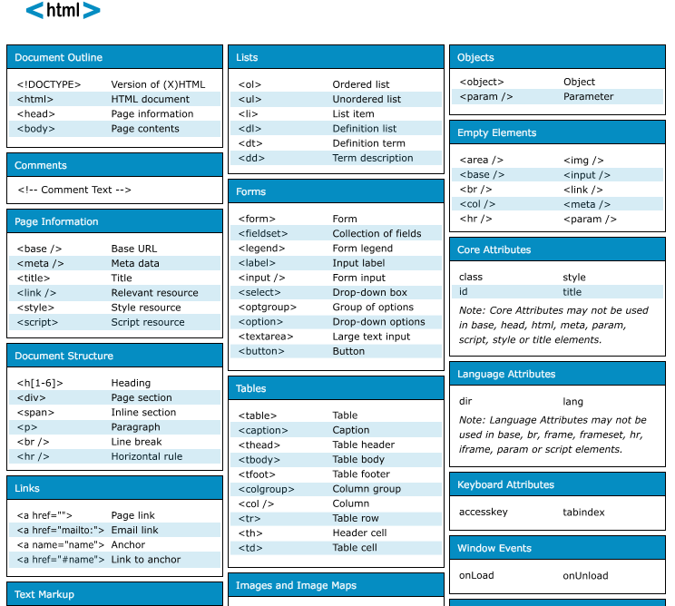
HTML & CSS
תגיות בסיסיות

Slide 3


HTML & CSS
תגיות בסיסיות
תגיות h1-h6
תגיות כותרות (HTML Headings) – מגדירות מבנה כותרות של הדף ב-HTML.
לא משתמשים לעיצוב טקסט.
תגיות: מ- <h1> ועד-<h6>.
תגיות div, span, p
תגיות לעיצוב טקסט
<div> - הגדרת קטע טקסט עם שורה חדשה. בשימוש רחב לעיצוב הדף.
<span> - הגדרת קטע טקסט עם ללא שורה חדשה. בשימוש רחב לעיצוב טקסט.
<p> - הגדרת פסקה עם שורה חדשה + שורה ריקה לפני ואחרי.
תגית ללא סגירה br
<br/> - הוספת שורה חדשה

Slide 4

HTML & CSS
תגיות בסיסיות
תגית a
כמעט בכל דף באינטרנט יש קישורים שמובילים לדפים אחרים, ולפעמים לאזור אחר באותו עמוד.
קישוריות כותבים בעזרת התגית <a>קיצור של המילהanchor .
התג הזה מקבל תכונהhref , שהיא מקבלת את הכתובת אליה אנו רוצים לשלוח את הגולש. תכונות נוספות:
target מציינת היכן לפתוח את הדף (_self, _blank, _parent)
alt טקסט חלופי
ניתן ליצור קישורים לתוכן בדף עצמו.

Slide 5


HTML & CSS
תגיות בסיסיות
תגית hr
כדי להוסיף קו אופקי (משתמשים להפרדה בין חלקים שונים של דף)
תגית pre
כמו תגית p, אבל שומרת על עיצוב שבתוך ה-HTML

Slide 6
HTML & CSS
תגיות בסיסיות
תגיות לעיצוב טקסט
<b> | Defines bold text
<em> | Defines emphasized text
<i> | Defines italic text
<small> | Defines smaller text
<strong> | Defines important text
<sub> | Defines subscripted text
<sup> | Defines superscripted text
<ins> | Defines inserted text
<del> | Defines deleted text
<mark> | Defines marked/highlighted text

Slide 7

HTML & CSS
תגיות בסיסיות
טבלאות
במקרים רבים נרצה להציג רשימת נתונים (למשל רשימת אנשי קשר) בטבלה.
מפתחי אתרים רבים השתמשו בעבר לטבלאות על מנת להגדיר את מבנה הדפים שלהם. זהו אינו השימוש הנכון בטבלאות והוא פוגע במראה האתר ובדירוגו במנועי חיפוש.
הגדרה בסיסית של טבלה
<table>
<tr>
<td> שורה 1, תא 1</td>
<td>שורה 1, תא 2 </td>
<td>שורה 1, תא 3 </td>
</tr>
<tr>
<td>שורה 2, תא 1 </td>
<td>שורה 2, תא 2 </td>
<td>שורה 2, תא 3 </td>
</tr>
<tr>
<td>שורה 3, תא 1 </td>
<td>שורה 3, תא 2 </td>
<td>שורה 3, תא 3 </td>
</tr>
</table>

Slide 8
HTML & CSS
תגיות בסיסיות
הגדרת טבלה
הגדרת הטבלה תעשה ע”י שימוש בתגית <table> ובתוכה נגדיר את השורות והעמודות.
בתוך הגדרת הטבלה, נגדיר שורה שורה. כל שורה מוגדרת בין התגיות <tr> ל- <</tr.
עבור כל שורה, נתוני התאים מוגדרים בין התגיות td>> ל- </td/>.
עיצוב טבלאות
עיצוב טבלאות יעשה ע”י שימוש ב-CSS בלבד, אולם פעמים רבות בשלב בניית הדף, נרצה לראות את הטבלה בבירור. לשם כך נשתמש במאפיין border.
<table border="1"> ... </table>

Slide 9

HTML & CSS
תגיות בסיסיות
מסגרות <<iframe
<iframe src= "http://ynet.co.il" width="200" height="200"></iframe>
מסגרות מאשפרות להכניס דף אחד לתוך דף שני.
מאפיינים:
src מציין את קובץ ה-HTML שהמסגרת תכיל.
name מציין את שם המסגרת.
width מציין את הרוחב שהמסגרת תתפוס בדף, מקבל ערך בפיקסלים.
height מציין את הגובה שהמסגרת תתפוס בדף, מקבל ערך בפיקסלים.
scrolling מציין האם המסגרת תקבל פס גלילה. מקבל את הערכים yes, no או auto.
frameborder מציין האם להציג גבול מסביב למסגרת, מקבל או 0 או 1.
noresize במידה והמאפיין הזה נמצא, גודל המסגרת יהיה קבוע. המאפיין הזה לא מקבל ערך.
marginheight מציין את הריווח בין תוכן המסגרת לגבול העליון ולגבול התחתון שלה. מקבל ערך בפיקסלים.
marginwidth מציין את הריווח בין תוכן המסגרת לגבול הימני ולגבול השמאלי שלה. מקבל ערך בפיקסלים.

Slide 10
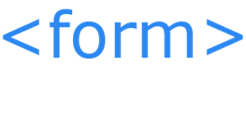
HTML & CSS
תגיות בסיסיות
טפסים
לא פעם אנחנו רוצים לקבל אינפורמציה מהגולש, ואת זה עושים באמצעות טפסים. בכדי לכתוב טופס מתחילים בתג form>>:
<form name="example" method="get" action="">
שם פרטי: <input type="text" name="firstname">
שם משפחה: <input type="text" name="lastname">
</form>
מאפיינים נוספים: method מציין את שיטת שליחת הנתונים, מקבל אחד מהערכים get או post. לget- יש הגבלת אורך של 256 תווים.
האלמנטים שטופס יכול להכיל הם תיבות טקסט, תיבות סיסמא, תיבות סימון, כפתורי רדיו, אזורי טקסט, תיבות בחירה, תיבות בחירה מרובה, תיבות קובץ, וכפתורים.

Slide 11
HTML & CSS
תגיות בסיסיות
טפסים
תגיות של הטפסים:
<input> - שדה טקסט
<label> - שדה מקדים לשדה טקסט
<select> - שדה בחירה
<textarea> - שדה תיבת טקסט
<button> - כפתור
<fieldset> - שדה הגדרת אזור
<legend> - כותרת לאזור
<datalist> - שדה בחירה חכם
<option> - שדה ערך לבחירה

Slide 12

HTML & CSS
תגיות בסיסיות
טפסים
אלמנטים של טפסים
<input> - תג מאוד מגוון.
המאפיינים של תיבת טקסט הם:
name קובע את השם של תיבת הטקסט.
maxlength קובע את הגודל המקסימאלי של הקלט, מקבל מספר תווים.
size קובע את הגודל של תיבת הטקסט, מקבל מספר תווים.
value מקבל ערך התחלתי שיהיה כתוב בתיבת הטקסט.
readonly מציין האם תיבת הטקסט היא לקריאה בלבד. אין צורך לתת לו ערך, אלא רק לציין אותו.
disabled מציין האם תיבת הטקסט היא פעילה. גם כאן, מספיק רק לציין אותו.
ההבדל בין readonly ל-disabled הוא שאלמנט שהוא disabled לא ישלח עם הטופס, בעוד אלמנט שהוא readonly רק לא יהיה ניתן לשינוי.
placeholder – טקסט שיופיע בתוך התיבה

Slide 13
HTML & CSS
<input type="button">
<input type="checkbox">
<input type="color">
<input type="date">
<input type="datetime-local">
<input type="email">
<input type="file">
<input type="hidden">
<input type="image">
<input type="month">
<input type="number">
<input type="password">
<input type="radio">
<input type="range">
<input type="reset">
<input type="search">
<input type="submit">
<input type="tel">
<input type="text">
<input type="time">
<input type="url">
<input type="week">
תגיות בסיסיות
אלמנטים של טפסים

Slide 14

HTML & CSS
מה זה ?CSS
כידוע, שפת HTML מגדירה את תוכן ומבנה הדפים באינטרנט, אך היא אינה מגדירה את העיצוב הוויזואלי שלהם. CSS (קיצור של Cascading Styles Sheets) ) או בשמה העברי, גיליונות עיצוב מדורגים, היא שפה המאפשרת להגדיר מאפייני עיצוב על מסמכי HTML ע"י בחירה של אלמנטים במסמך והגדרת הוראות עיצוב על אלמנטים אלו.
מסמך CSS מורכב מאוסף של בלוקים של הגדרות עיצוביות המורכבים ממציין בחירה (selector באנגלית) ומאוסף הוראות עיצוב הכתוב בתוך סוגריים מסולסלים, כאשר מציין הבחירה מורה על אלו רכיבים במסמך ה-HTML יוחלו הוראות העיצוב הכלולות בהגדרה.
יש 3 דרכים להשתמש ב-CSS:
External CSS - הוספת קובץ חיצוני - <link rel="stylesheet" href="name.css">
Internal CSS - כתיבת קוד בתגית <style> - <style> tag {} </style>
Inline CSS - שימוש במאפיין style בתוך התגית - <tag style="color:blue;text-align:center;">

Slide 15
HTML & CSS
מה זה ?CSS
חיצוני - בעד ונגד. גיליונות סגנון עוזרים לך לעצב באופן אחיד אתרים שלמים ולכן הם המומלצים ביותר. אם יש שינוי סגנון, כתוב אותו בדף ה-CSS ומיד הוא מיושם לרוחב האתר כולו. הבעיה עם קבצי CSS חיצוניים היא הזמן שלוקח לדפדפן לפתוח אותם בזמן טעינת דף. יש צורך לטעון לא רק את הדף עצמו אלא גם את גיליון הסגנון עוד בטרם יוצג הדף למשתמש. לכן יש צורך לשמור את קבצי הCSS- קטנים. פנימי - בעד ונגד סגנון פנימי יהיה שימושי במיוחד כאשר רוצים ליצור מסמך מיוחד השונה במראהו משאר האתר. ייתכן שגם תשתמש בסגנונות פנימיים כדי ליצור כללי סגנון חדשים שאחר כך יועברו לדפי סגנון חיצוניים. הצרה עם סגנונות פנימיים היא שיש נטייה ליצור כללים לכל דף בנפרד ולאחר מכן, להעתיק את הסגנון לדף הבא. הבעיה נוצרת כאשר יש צורך לשנות משהו כי המלאכה הופכת אימתנית וטעונת שגיאות. כלל הברזל הוא, כשיש כלל סגנון הנוגע לשלושה דפי HTML או יותר, יש להעביר אותו לקובץ CSS ולקשר או לייבא אותו למסמך. כלל זה יעזור מאוד כשיגיע הזמן לשינויים. מובנה - בעד ונגד סגנונות inline הם בזבזניים, קשים לניהול ואינם ניתנים לשימוש חוזר ולכן מומלץ להשתמש בהם כמה שפחות. דפי HTML שבהם כתובים סגנונות רבים ב-inline, הופכים להיות בדיוק מה שלא רצינו שיהיו: עיצוב, תוכן ותכנות ביחד. ולכן בכל פעם שאתה מתפתה לשים סגנון בתוך ה-BODY, תחשוב שוב אם אינך יכול לעשות זאת באופן שונה, בין אם שימוש ב-CLASS או בID-. הסגנונות יהיו הרבה יותר נגישים לסגנון ועיצוב.

Slide 16
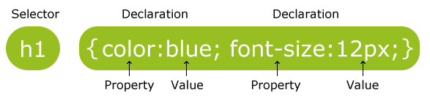
HTML & CSS
הגדרת סגנון
סלקטורים - Selectors
החלק הראשון של הגדרת CSS הוא על אילו אלמנטים יוגדר סגנון העיצוב שמוגדר בהמשך, בתוך הסוגריים המסולסלים. בקוד הנ”ל הסגנון העיצובי יוגדר לכל התוכן והאלמנטים שנמצאים תחת תגית ה-h1, שהוא הסלקטור במקרה הזה. ישנם מספר סוגי סלקטורים ב-CSS, אותם נכיר בהמשך.
תכונות - Properties
בתוך הסוגריים המסולסלים נמצאת רשימה של תכונות שנרצה להגדיר (font-size, color וכו’), לאחריהם נקודותיהם ואז הערך שנרצה לקבוע. כל שורת הגדרת ערך לתכונה תסתיים בנקודה-פסיק. בדוגמא, אנחנו קובעים את הערך12px (ערך מספרי) לתכונה font-size ואת הערך blue (ערך עם שם) לתכונה color.
ערכים - Values
לכל תכונה שנרצה להגדיר ערך שונה מערך ברירת המחדל, נקבע ערך.

Slide 17
HTML & CSS
ערכים המגדירים אורך או ואחוזים
ישנן מגון תכונות שערכיה יוגדרו כערך מספרי, ועלינו לציין את יחידת המידה עבור הערך הזה. הנה רשימה של כמה יחידות מידה נפוצות ב- CSS ששווה להכיר:
em (לדוגמא: font-size: 0.8em) - יחידה המחושבת לפי גודל הפונט הנוכחי. למשל: קביעת הערך 2em אומרת שהפונט יוגדל פי 2.
px (לדוגמא: font-size: 12px) - פיקסלים.
pt (לדוגמא: font-size: 12pt) - גודל בנקודות.
% (לדוגמא: (font-size: 80% - גודל באחוזים.
קיימות יחידות נוספות טיפה פחות פופולריות כגון:cm (סנטימטרים), mm (מילימטרים) ו-in (אינצ’ים).

Slide 18
HTML & CSS
סלקטור ID: בחירת תגיות לפי שם
לכל אלמנט ב-HTML ניתן להגדיר שם ייחודי ע”י שימוש בתכונה id. לדוגמא:
<p id="first">This is the first paragraph</p> <p id="second">This is the second paragraph</p>
בדוגמא ישנן 2 פסקאות. לראשונה נתנו שם ייחודי first ולפסקה השנייה נתנו את השם second.
כעת, תוכלו להגדיר עיצוב לכל פסקה בנפרד.
נשתמש בסלקטור ע”י ID, ע”י כך שנכתוב סולמית (#) ואת שם האלמנט שאנחנו רוצים לבחור. את הגדרת העיצוב נרשום כרגיל. דוגמא:
#first { color: red; } #second { color: blue; }

Slide 19
HTML & CSS
סלקטורClass : קישור בין סגנון לבין אלמנטים
ראינו שסלקטור לפי ID מאפשר לנו לבחור אלמנט ע”פ השם שלו ולפיו לקבוע סגנון, וזאת אכן שיטה טובה כאשר יש לנו אלמנט בודד בדף שנרצה להחיל עליו את הסגנון שהגדרנו.
אבל, אם יש לנו רשימה של 100 פריטים, ונרצה שהזוגיים יהיו צבועים באדום והאי זוגיים יהיו בכחול – איך נעשה זאת? הרי לא נגדיר סגנון עבור כל אלמנט בנפרד… ולכן, נשתמש ב-Class.
שימוש ב-Class מאשר לנו לסווג אלמנטים לא משנה מאיזה סוג הם, בלי קשר לשמם או לכמות שלהם ולהחיל עליהם עיצוב. ניתן להגדיר class על סוגים שונים של אלמנטים וניתן להגדיר יותר מ-class אחד על אלמנט.
לדוגמא, נניח שיש לנו את דף ה-HTM
<ul> <li class="odd">Item 1</li> <li class="even">Item 2</li> <li class="odd">Item 3</li> <li class="even">Item 4</li> <li class="odd">Item 5</li> </ul>

Slide 20
HTML & CSS
הערות ב-CSS
הערות ב-CSS מגדירים ע"י:*/ הערה/*, לדוגמא:
p { color: red; /* This is a single-line comment */ text-align: center; }

Slide 21

שאלות?

